Slide 1
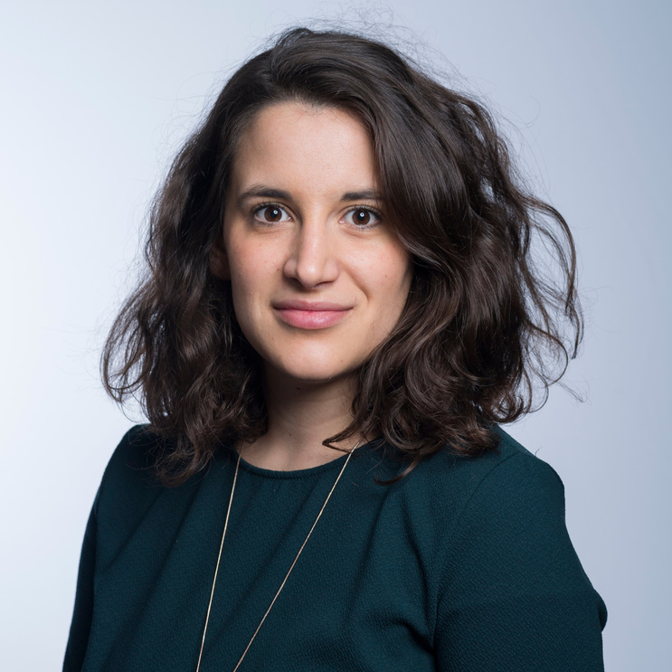
Ana Clara da Sila
28 anos | Brasileira(o)
Endereço: Rua Alegre, 123 - Cidade Brasileira, Estado, País
Telefone: (12) 3456-7890
Email: ola@grandesite.com.br
OBJETIVO
Analista Financeiro
RESUMO
Profissional com mais de 10 anos de experiência em gestão administrativa e financeira, atuando na otimização de processos, controle orçamentário e gestão de equipes. Reconhecido por alcançar resultados significativos, como a redução de custos em 20% e o aumento da eficiência operacional em empresas de médio e grande porte.
FORMAÇÃO ACADÊMICA
  MBA em Gestão de Projetos
  Fundação Getulio Vargas (FGV) – São Paulo/SP
  Concluído em junho de 2020
  Bacharelado em Administração de Empresas
  Universidade Federal de São Paulo (UNIFESP) – São Paulo/SP
  Concluído em dezembro de 2015
HABILIDADES
  Gestão de Projetos – Avançado
  Pacote Office (Excel, PowerPoint) – Avançado
  Inglês – Fluente
  Comunicação e Negociação – Avançado
  Liderança e Desenvolvimento de Equipes – Avançado

Slide 2
EXPERIÊNCIA PROFISSIONAL
Nome da Empresa – São Paulo/SP
  Cargo: Gerente de Projetos
  De março de 2015 a julho de 2023
  Gerenciei equipes multidisciplinares em projetos de grande porte, com foco em metodologias ágeis.
  Reduzi os custos operacionais em 15% por meio da otimização de processos internos.
  Implantei ferramentas de gestão que aumentaram a eficiência em 20%.
Empresa ABC – Belo Horizonte/MG
Cargo: Analista de Processos
  De janeiro de 2010 a fevereiro de 2015
  Desenvolvi fluxos de trabalho para automatização de processos, reduzindo erros em 30%.
  Liderei a implementação de um sistema ERP, melhorando o controle financeiro da empresa.
INFORMAÇÃO COMPLEMENTAR
  Certificação Green Belt em Lean Six Sigma – 2021.
  Disponibilidade para viagens e mudanças de cidade.
  Participação no Congresso Brasileiro de Gestão Empresarial – 2023.
  Certificação Scrum Master Certified (SMC) – 2022.

